Slide 1
Развитие словаря и связной речи в дошкольном возрасте
Методы и приемы

Slide 2
Количественный рост словаря
(примерный)
1 год 3 мес – 1 год 4 мес. 4-5 слов
1,5 – 30 слов
2 года – 200 слов
Подготовительная группа – 1500-2000

Slide 3
Качественный состав словаря дошкольника
Существительные
Глаголы
Прилагательные
Наречия

Slide 4
Обобщение
Появляется в возрасте 3-3,5 лет
В словаре слова объединены в тематические группы (усваивать словарь по определенной системе)
..«бесконечное разнообразие, многогранность окружающего мира подавила бы нас своею сложностью»
Дж.Брунер

Slide 5
Словообразование
Овладение законами словообразования с 2 до 8 лет
Возрастные своеобразия: при образовании притяж.прил. Не учитывают чередование согласных звуков в корне (у верблюда голова – верблюдья, петухиная и т.п.)

Slide 6
Словотворчество
При нормальном ходе речевого развития протекает с учетом основных закономерностей языка. По аналогии со словами «водопроводчик», «электрик» и т.п. Ребенок образует «газочник», закрытый пакет надо «распакетить» по аналогии с раскрыть.

Slide 7
Качественный прирост словара
Многозначность (ручка)
Фразеологизмы (золотые руки)

Slide 8
Обогащение словаря
Именами существительными:
Обобщение (домашние, дикие и т.п.)
Детеныши (у козы – козленок и т.п.)
Уменьшительно-ласкательные слова (стол – столик)

Slide 9
Обогащение словаря
Глаголами:
Способы передвижения (бабочки, мухи, комары – летают)
Действия одного животного (собака лежит, стоит, бежит, лает, спит, ест)
Кто как подает голос (собака – лает и т.п.) (стих, статья)
Образование новых глаголов с помощью приставок (входит, выходит)

Slide 10
Обогащение словаря
Именами прилагательными:
Вкус продуктов (конфеты сладкие)
Запоминание названий основных и промежуточных цветов (см.статью)
усвоение ребенком названий противоположных признаков предметов, или слов-антонимов (слова-неприятели). Но прежде чем ребенок сможет овладеть навыком подбора слов-антонимов, он должен хорошо усвоить смысл таких слов, как «одинаковый», «похожий», «разный (различный)», «противоположный».
Охарактеризовать по возможно большему числу признаков (по вкусу, цвету, форме, величине и т.п.)
овладения правилами их образования от имен сущ-ых. (рукавички из кожи – кожаные)
образовании притяжательных прилагательных (у оленя – оленья)

Slide 11
Обогащение словаря
Наречиями
при каждом удобном случае ненавязчиво объяснять ему, что предметы могут находиться от нас далеко или близко, располагаться высоко или низко, что ходить можно быстро и медленно, разговаривать – громко, тихо и шепотом, выполнять работу – хорошо и плохо. Ребенок должен также постепенно узнать, что на улице может быть тепло, холодно, жарко, прохладно, ветрено, дождливо, пасмурно, что под ногами может быть мокро (сыро) и сухо. В комнате или на улице в разное время суток может быть светло, темно, сумрачно и пр.

Slide 12
Связная речь
это не просто последовательность слов и предложений, это последовательность связанных друг с другом мыслей, которые выражены точными словами в правильно построенных предложениях.

Slide 13
Формы связной речи
Диалогическая
Неполное предложение, восклицание, междометие, яркая интонационная выразительность, жест, мимика
важно умение сформулировать и задать вопрос, в соответствии с заданным вопросом строить ответ, подать нужную реплику, дополнить и исправить собеседника, рассуждать, спорить.
Монологическая
требует развёрнутости, полноты, четкости и взаимосвязи отдельных звеньев повествования. Монолог, рассказ, объяснение требуют умения сосредоточить свою мысль на главном, не увлекаться деталями и в то же время говорить эмоционально, живо, образно.

Slide 14
Требования к диалогической речи по возрастным группам
В группах раннего возраста ставится задача развития понимания речи и использования активной речи детей как средства общения. Детей учат выражать просьбы и желания словом, отвечать на некоторые вопросы взрослых (Кто это? Что делает? Какой? Какая?).

Slide 15
Требования к диалогической речи по возрастным группам
В младшем дошкольном возрасте следует воспитывать потребность делиться своими впечатлениями, привычку пользоваться простыми формулами речевого этикета (здороваться, прощаться в детском саду и семье), рассказывать о том, что сделал, как играл, поощрять попытки детей задавать вопросы по поводу ближайшего окружения (Кто? Что? Где? Что делает? Зачем?).

Slide 16
Требования к диалогической речи по возрастным группам
В среднем дошкольном возрасте детей приучают охотно вступать в общение с взрослыми и сверстниками, отвечать на вопросы и задавать их по поводу предметов, их качеств, действий с ними, взаимоотношений с окружающими, поддерживают стремление рассказывать о своих наблюдениях, переживаниях.
Воспитатель больше внимания уделяет качеству ответов детей: учит отвечать как в краткой, так и в распространённой форме, не отклоняясь от содержания вопроса. Постепенно он приобщает детей к участию в коллективных беседах, где требуется отвечать только тогда, когда спрашивает воспитатель, слушать высказывания товарищей.

Slide 17
Формы организации обучения связной речи детей в старшей и подготовительной группах могут быть различными: занятия, игра, экскурсии, наблюдения.

Slide 18
Задачи и содержание обучения монологической речи
Выделяют типы монологов:
Описание – это характеристика предмета.
Повествование – это связный рассказ о каких-либо событиях.
Рассуждение – это логическое изложение материала в форме доказательства.
Пересказ – это осмысленное воспроизведение литературного образца в устной речи.
Рассказ – это самостоятельное развёрнутое изложение ребёнком определенного содержания.

Slide 19
Требования к монологической речи по возрастным группам
В раннем возрасте создаются предпосылки для развития монологической речи. На третьем году жизни детей учат слушать и понимать доступные им по содержанию короткие рассказы и сказки, повторять по подражанию отдельные реплики и фразы. В 2-4 фразах рассказывать по картинке или об увиденном на прогулке.

Slide 20
Требования к монологической речи по возрастным группам
Во второй младшей группе детей учат пересказывать хорошо знакомые им сказки и рассказы, а также рассказывать по наглядному материалу (описание игрушек, рассказывание по картине с близким детскому опыту сюжетом – из серий «Мы играем», «Наша Таня»). Воспитатель через драматизацию знакомых сказок учит детей составлять высказывания и повествовательного типа. Он подсказывает ребёнку способы связей в предложении, задаёт схему высказываний («Пошёл зайчик… Там он встретил… Они стали…»), постепенно усложняя их содержание, увеличивая объём.

Slide 21
Требования к монологической речи по возрастным группам
В средней, старшей, подготовительной группах дети пересказывают содержание не только хорошо знакомых сказок и рассказов, но и тех, которые они услышали впервые. В рассказывании по картине и игрушке дети учатся сначала строить высказывания описательного и повествовательного типа. Обращается внимание на структурное оформление описаний и повествований, даётся представление о разных зачинах рассказов («Однажды», «Как-то раз» и т.п.), средствах связи между предложениями и частями высказывания. Взрослый даёт детям зачин и предлагает наполнить его содержанием, развить сюжет («Как-то раз….собрались звери на полянке. Стали они… Вдруг… Взяли звери… И тогда…»).
Необходимо учить детей включать в повествование элементы описаний действующих лиц, природы, диалоги героев рассказа, приучать к последовательности рассказывания. К концу года дети с помощью воспитателя способны составить рассказ по серии сюжетных картинок: один ребёнок рассказывает по одной картинке, другой продолжает, а воспитатель помогает связать переходы от одной картинки к другой («И вот тогда», «В это время» и т.п.).
При систематической работе дети могут составлять небольшие рассказы из личного опыта сначала с опорой на картинку или игрушку, а затем и без опоры на наглядный материал.

Slide 22
Последовательность работы над связной речью
воспитание понимания связной речи;
- воспитание диалогической связной речи;
- воспитание монологической связной речи:
-- работа над пересказом;
-- работа над составлением рассказа-описания;
-- работа над составлением рассказа по серии сюжетных картинок;
-- работа над составлением рассказа по одной сюжетной картинке;
-- работа над самостоятельным рассказом

Slide 23
Приёмы работы по формированию связной речи
1. Беседа с ребёнком с использованием красочных картинок, выразительной интонации, мимики, жестов.

Slide 24
Приёмы работы по формированию связной речи
2. Чтение рассказов или сказок.
Взрослый может задать вопросы по содержанию рассказа для выяснения понимания ребёнком причинно-следственных связей (Почему это случилось? Кто в этом виноват? Правильно ли он поступил? и т.д.) О понимании смысла рассказа свидетельствует также умение пересказать его своими словами.

Slide 25
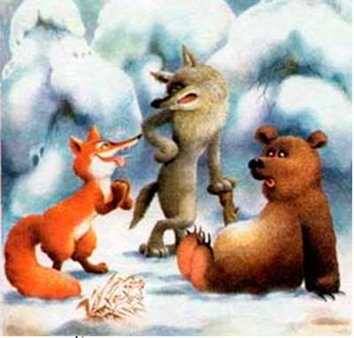
Приёмы работы по формированию связной речи
«Усложнённая» беседа.
- Каких животных ты видишь на этой картинке?
- Волка, медведя и лису.
- Что ты знаешь о волке?
- Он серый злой и живет в лесу. Еще он по ночам воет.
- А что ты можешь сказать о медведе?
- Он большой, коричневый, зимует в берлоге.
- А что ты знаешь о лисе?
- Она очень хитрая, рыжая и у нее большой пушистый хвост.
- Где ты видел этих зверей?
- В зоопарке, там они живут в клетках.
- Какие ты знаешь сказки про медведя, лису, волка? и т.п.

Slide 26
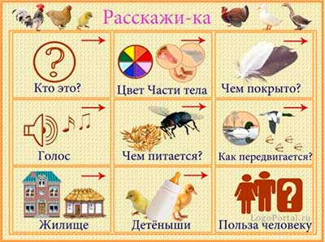
Приёмы работы по формированию связной речи
4. Составление описательного рассказа.
Ребёнок овладевает первыми навыками связного изложения мыслей «на одну тему», одновременно он усваивает признаки предметов, а, следовательно, расширяется словарный запас

Slide 27
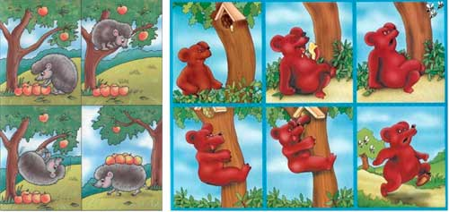
Приёмы работы по формированию связной речи
5. Составление рассказа по серии сюжетных картинок.
Количество сюжетных картинок в серии постепенно увеличивается, и описание каждой картинки становится более подробным, состоящим из нескольких предложений.
В итоге составления рассказов по сериям картинок ребёнок должен усвоить, что рассказы нужно строить в строгом соответствии с последовательностью расположения картинок, а не по принципу «Что первое вспомнилось, о том и говори».

Slide 28
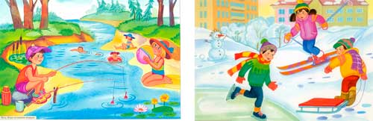
Приёмы работы по формированию связной речи
6. Составление рассказа по сюжетной картине.
Картина должна отвечать следующим требованиям:
- красочность, интересной и привлекательной для ребёнка;
- сюжет должен быть понятен ребенку данного возраста;
- на картине должно быть небольшое число действующих лиц;
- она не должна быть перегружена различными деталями, не имеющими прямого отношения к ее основному содержанию.
Необходимо предложить ребенку придумать название картины. Ребёнок должен научиться понимать сам смысл изображенного на картине события и определять свое отношение к нему. Предварительно взрослый должен продумать содержание беседы по картине и характер задаваемых ребёнку вопросов.

Slide 29
Приёмы работы по формированию связной речи
7. Пересказ.
Сначала нужно выразительно прочитать тескт или рассказать ребенку интересный и доступный ему по содержанию рассказ и затем спросить, понравился ли он ему.
Можно также задать несколько уточняющих вопросов по содержанию рассказа. Обязательно нужно объяснить ребенку значение незнакомых слов. Важно обратить внимание на «красивые» обороты речи. Можно рассмотреть иллюстрации. Перед повторным чтением рассказа предложите ребёнку ещё раз внимательно его прослушать и постараться запомнить, а затем пересказать близко к оригиналу.

Slide 30
Приёмы работы по формированию связной речи
8. Самостоятельное составление рассказа.
Чаще всего это бывают рассказы из личного опыта ребёнка. Он требует от ребёнка умения самостоятельно подбирать нужные слова, правильно строить предложения, а также определять и удерживать в памяти всю последовательность событий. Поэтому первые небольшие по объёму самостоятельные рассказы детей обязательно должны быть связаны с наглядной ситуацией. Примерными темами для подобных рассказов могут служить следующие:
• рассказ о дне, проведенном в детском саду;
• рассказ о впечатлениях от посещения зоопарка (театра, цирка и т.д.);
• рассказ о прогулке по осеннему или зимнему лесу.

Slide 31

Все эти занятия не только значительно обогатят словарный запас ребенка, но и положат начало развитию его наблюдательности над словами, пробудят интерес к языку.

